Slide 1
Kształtowanie polityki społecznej w zakresie zmniejszania stopy ubóstwa ekonomicznego w Polsce. Ocena efektywności obecnych narzędzi poprzez analizę wydatków budżetowych z wykorzystaniem modelu regresji liniowej.
Bartosz Cieśla

Slide 2
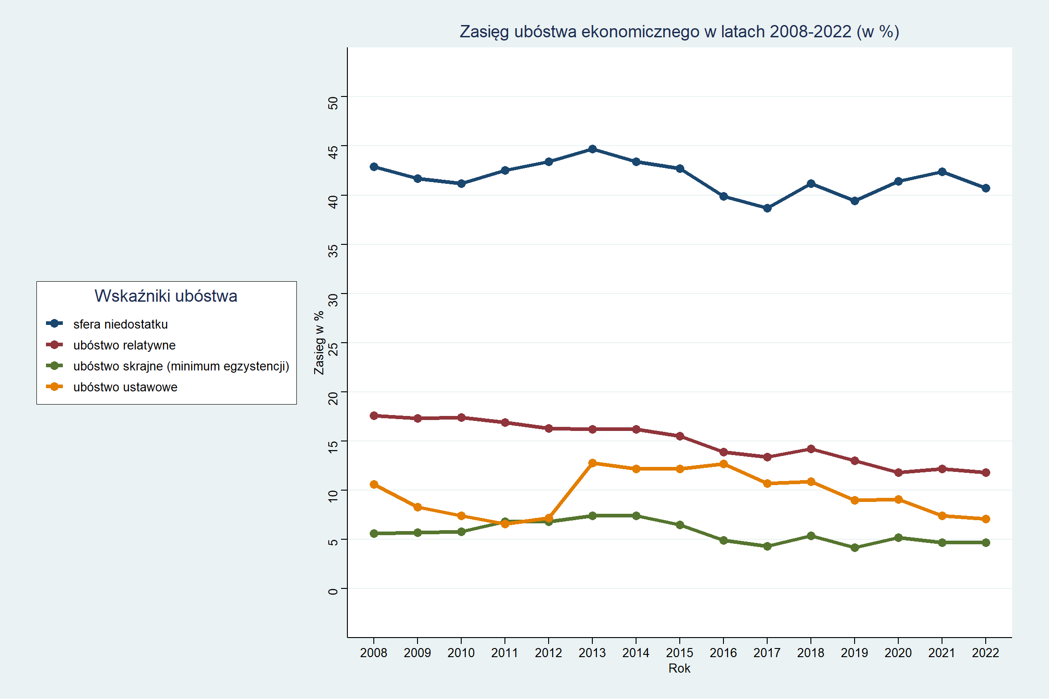
Ubóstwo - dlaczego nas to interesuje?

Slide 3
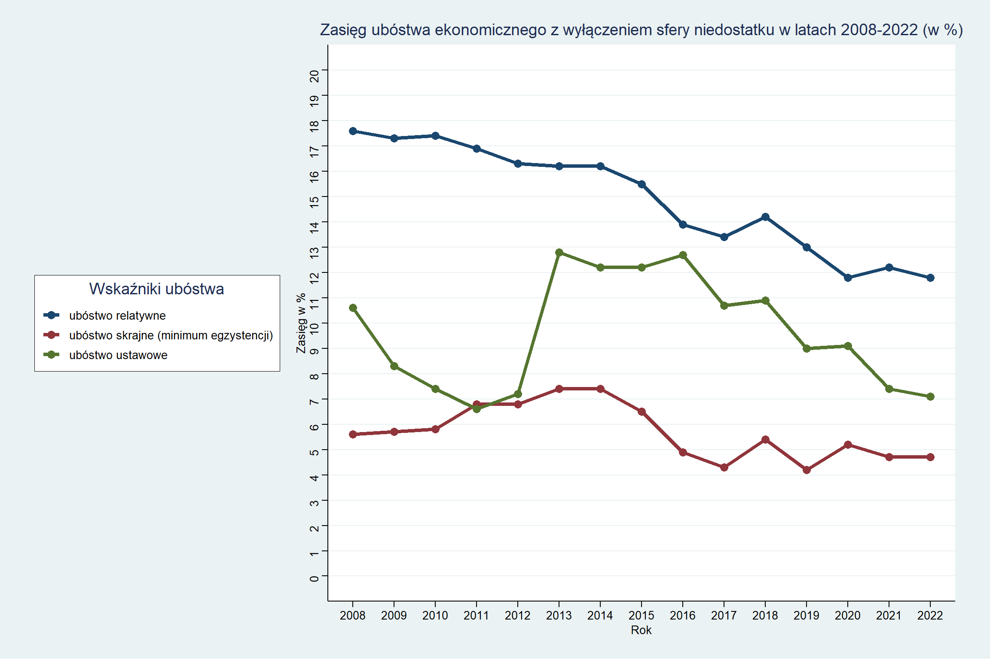

Slide 4
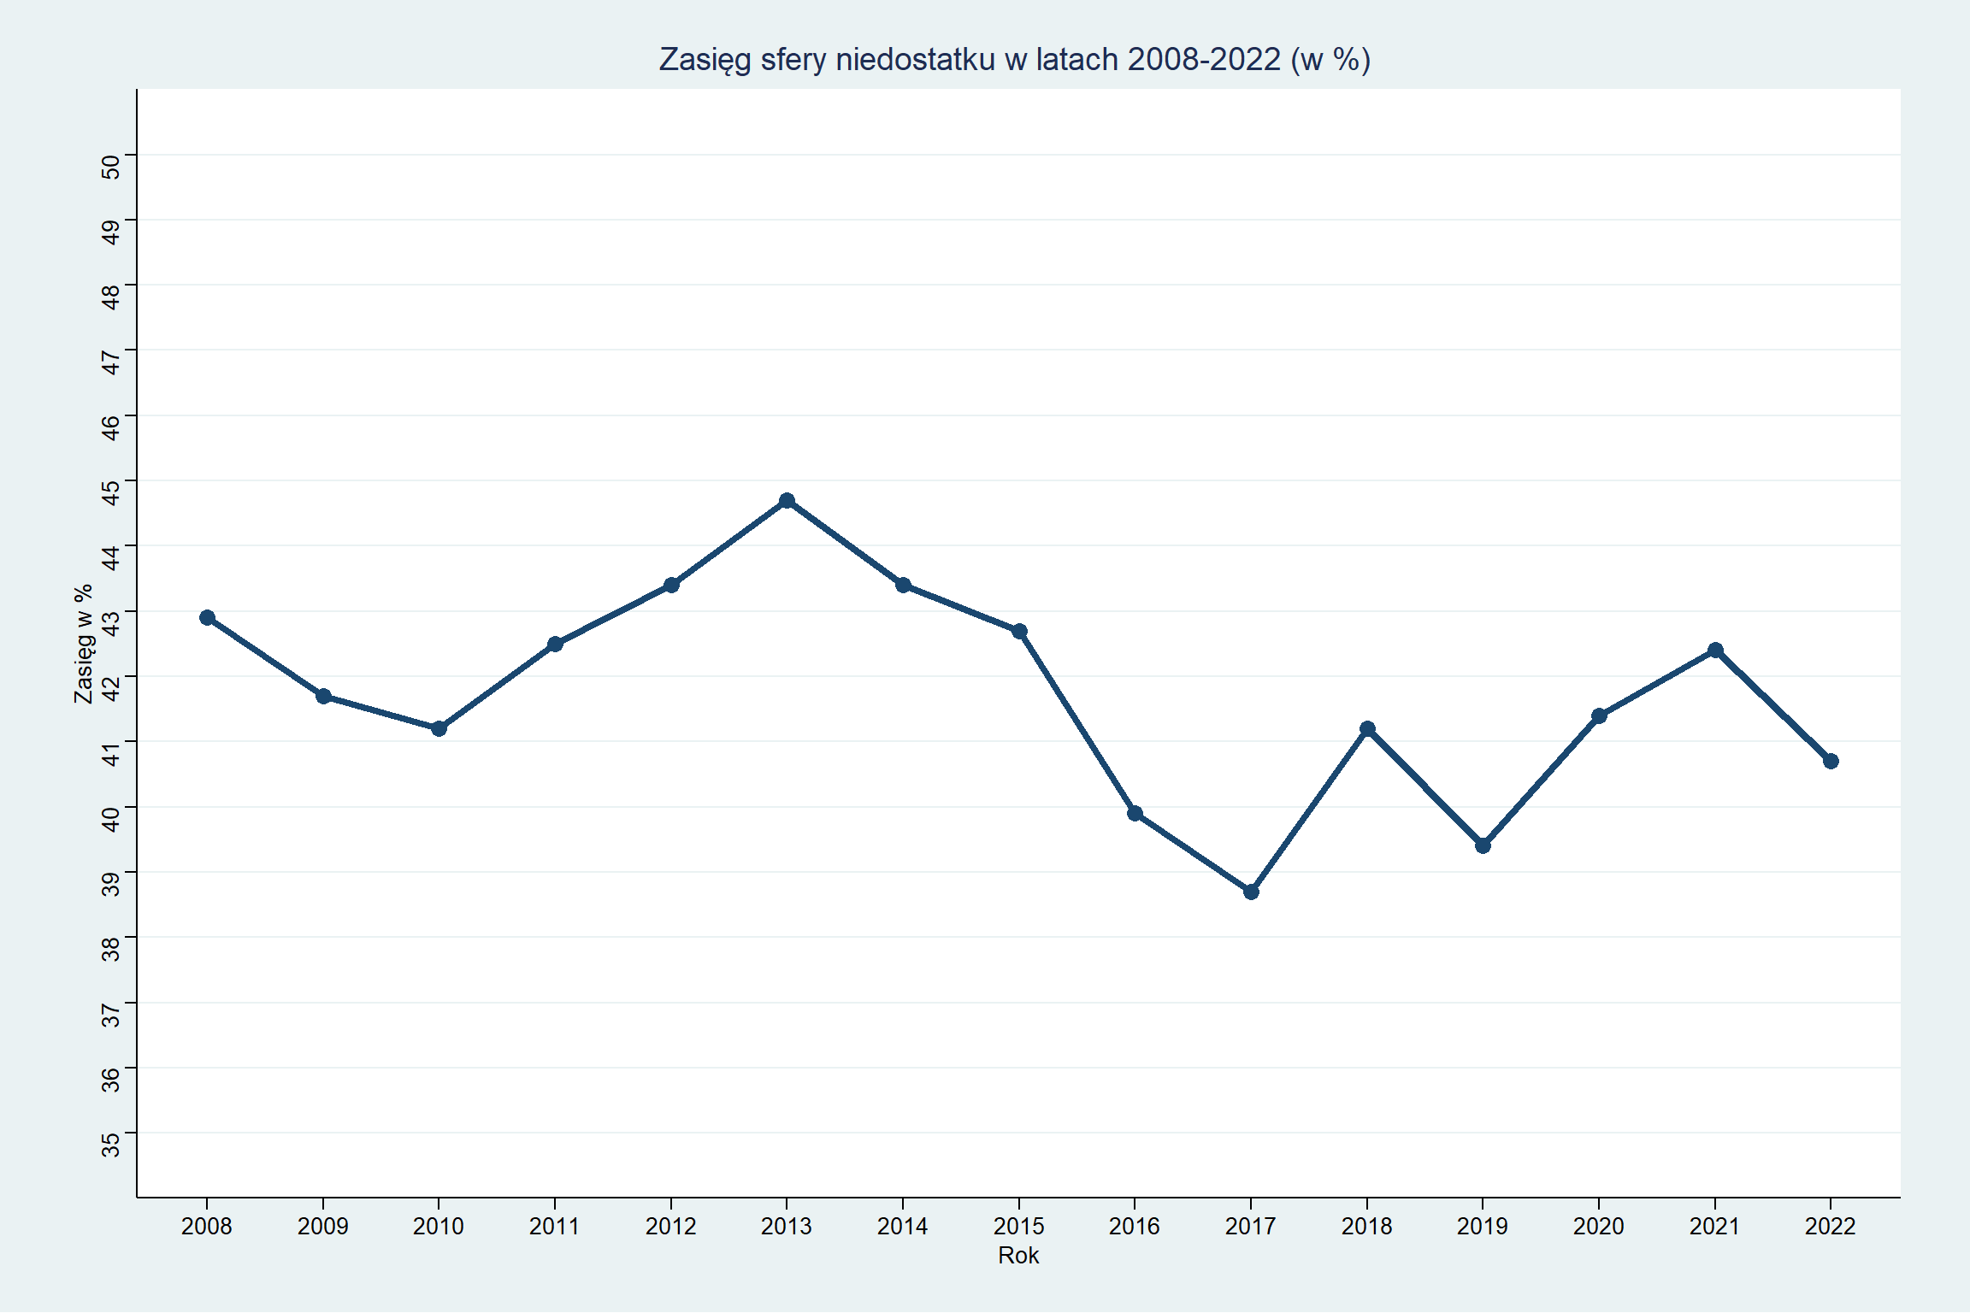

Slide 5
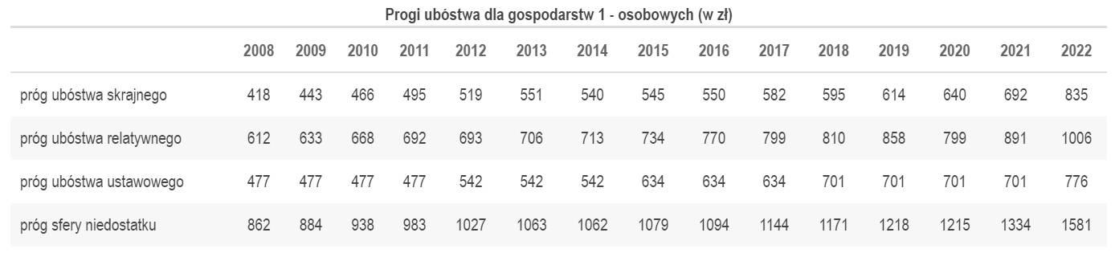

Slide 6
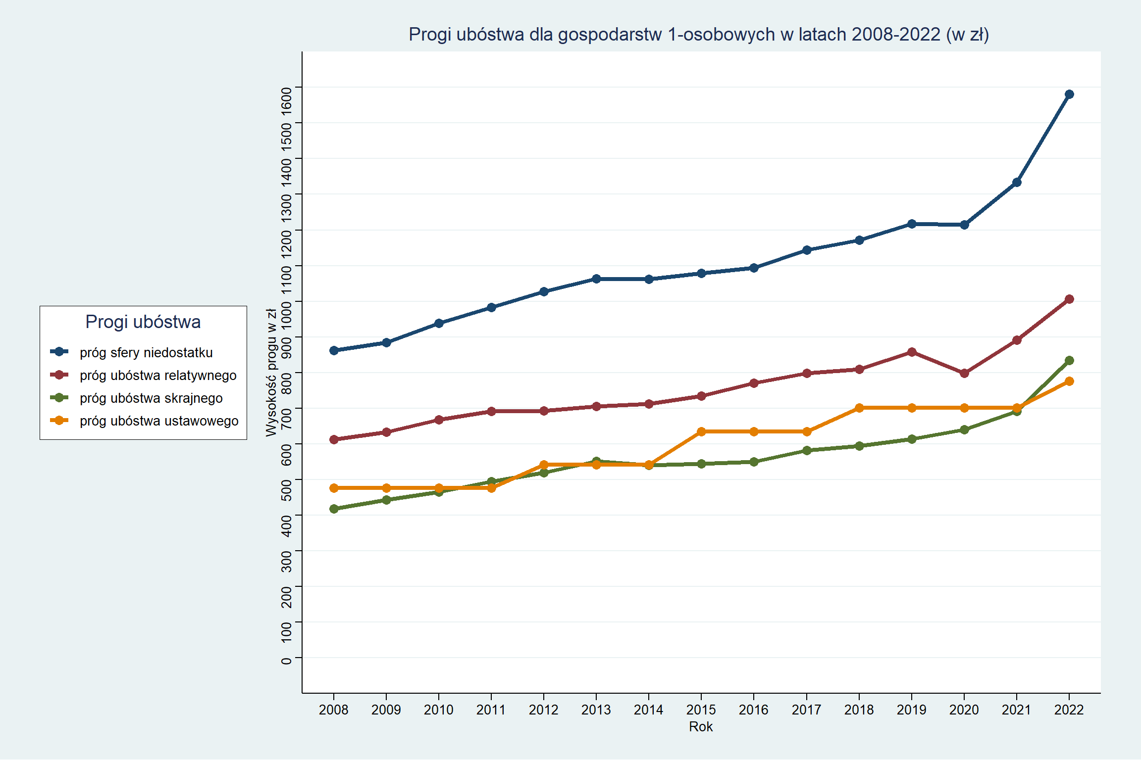

Slide 8
Przeciwdziałanie ubóstwu w Polsce
Świadczenia pieniężne:
Świadczenia niepieniężne:
zasiłek stały
zasiłek okresowy
zasiłek celowy
specjalny zasiłek celowy
zasiłek i pożyczka na ekonomiczne usamodzielnienie
pomoc na usamodzielnienie oraz na kontynuowanie nauki
praca socjalna
składki na ubezpieczenie zdrowotne
składki na ubezpieczenia społeczne
pomoc rzeczowa
pomoc w uzyskaniu odpowiednich warunków mieszkaniowych
pobyt i usługi w domu pomocy społecznej
schronienie, posiłek, niezbędne ubranie
usługi opiekuńcze w miejscu zamieszkania, w ośrodkach wsparcia oraz w rodzinnych domach pomocy
poradnictwo specjalistyczne
interwencja kryzysowa
sprawienie pogrzebu

Slide 9
Przeciwdziałanie ubóstwu w Polsce
Główne działy budżetowe:
Główne części budżetowe:
Pomoc społeczna
Pozostałe zadania w zakresie polityki społecznej
Obowiązkowe ubezpieczenia społeczne
Rodzina
Budżety wojewodów
Zakład Ubezpieczeń Społecznych
Zabezpieczenie społeczne
Kasa Rolniczego Ubezpieczenia Społecznego
Praca
Sprawy wewnętrzne
Obrona narodowa
Sprawiedliwość

Slide 10
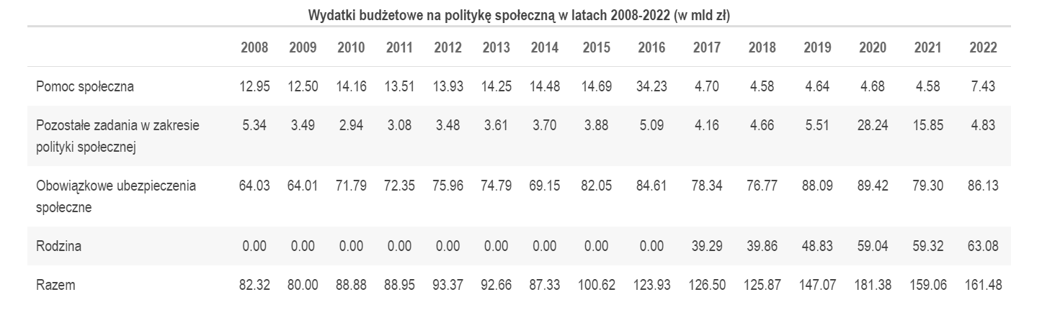
Prezentacja głównych danych

Slide 11
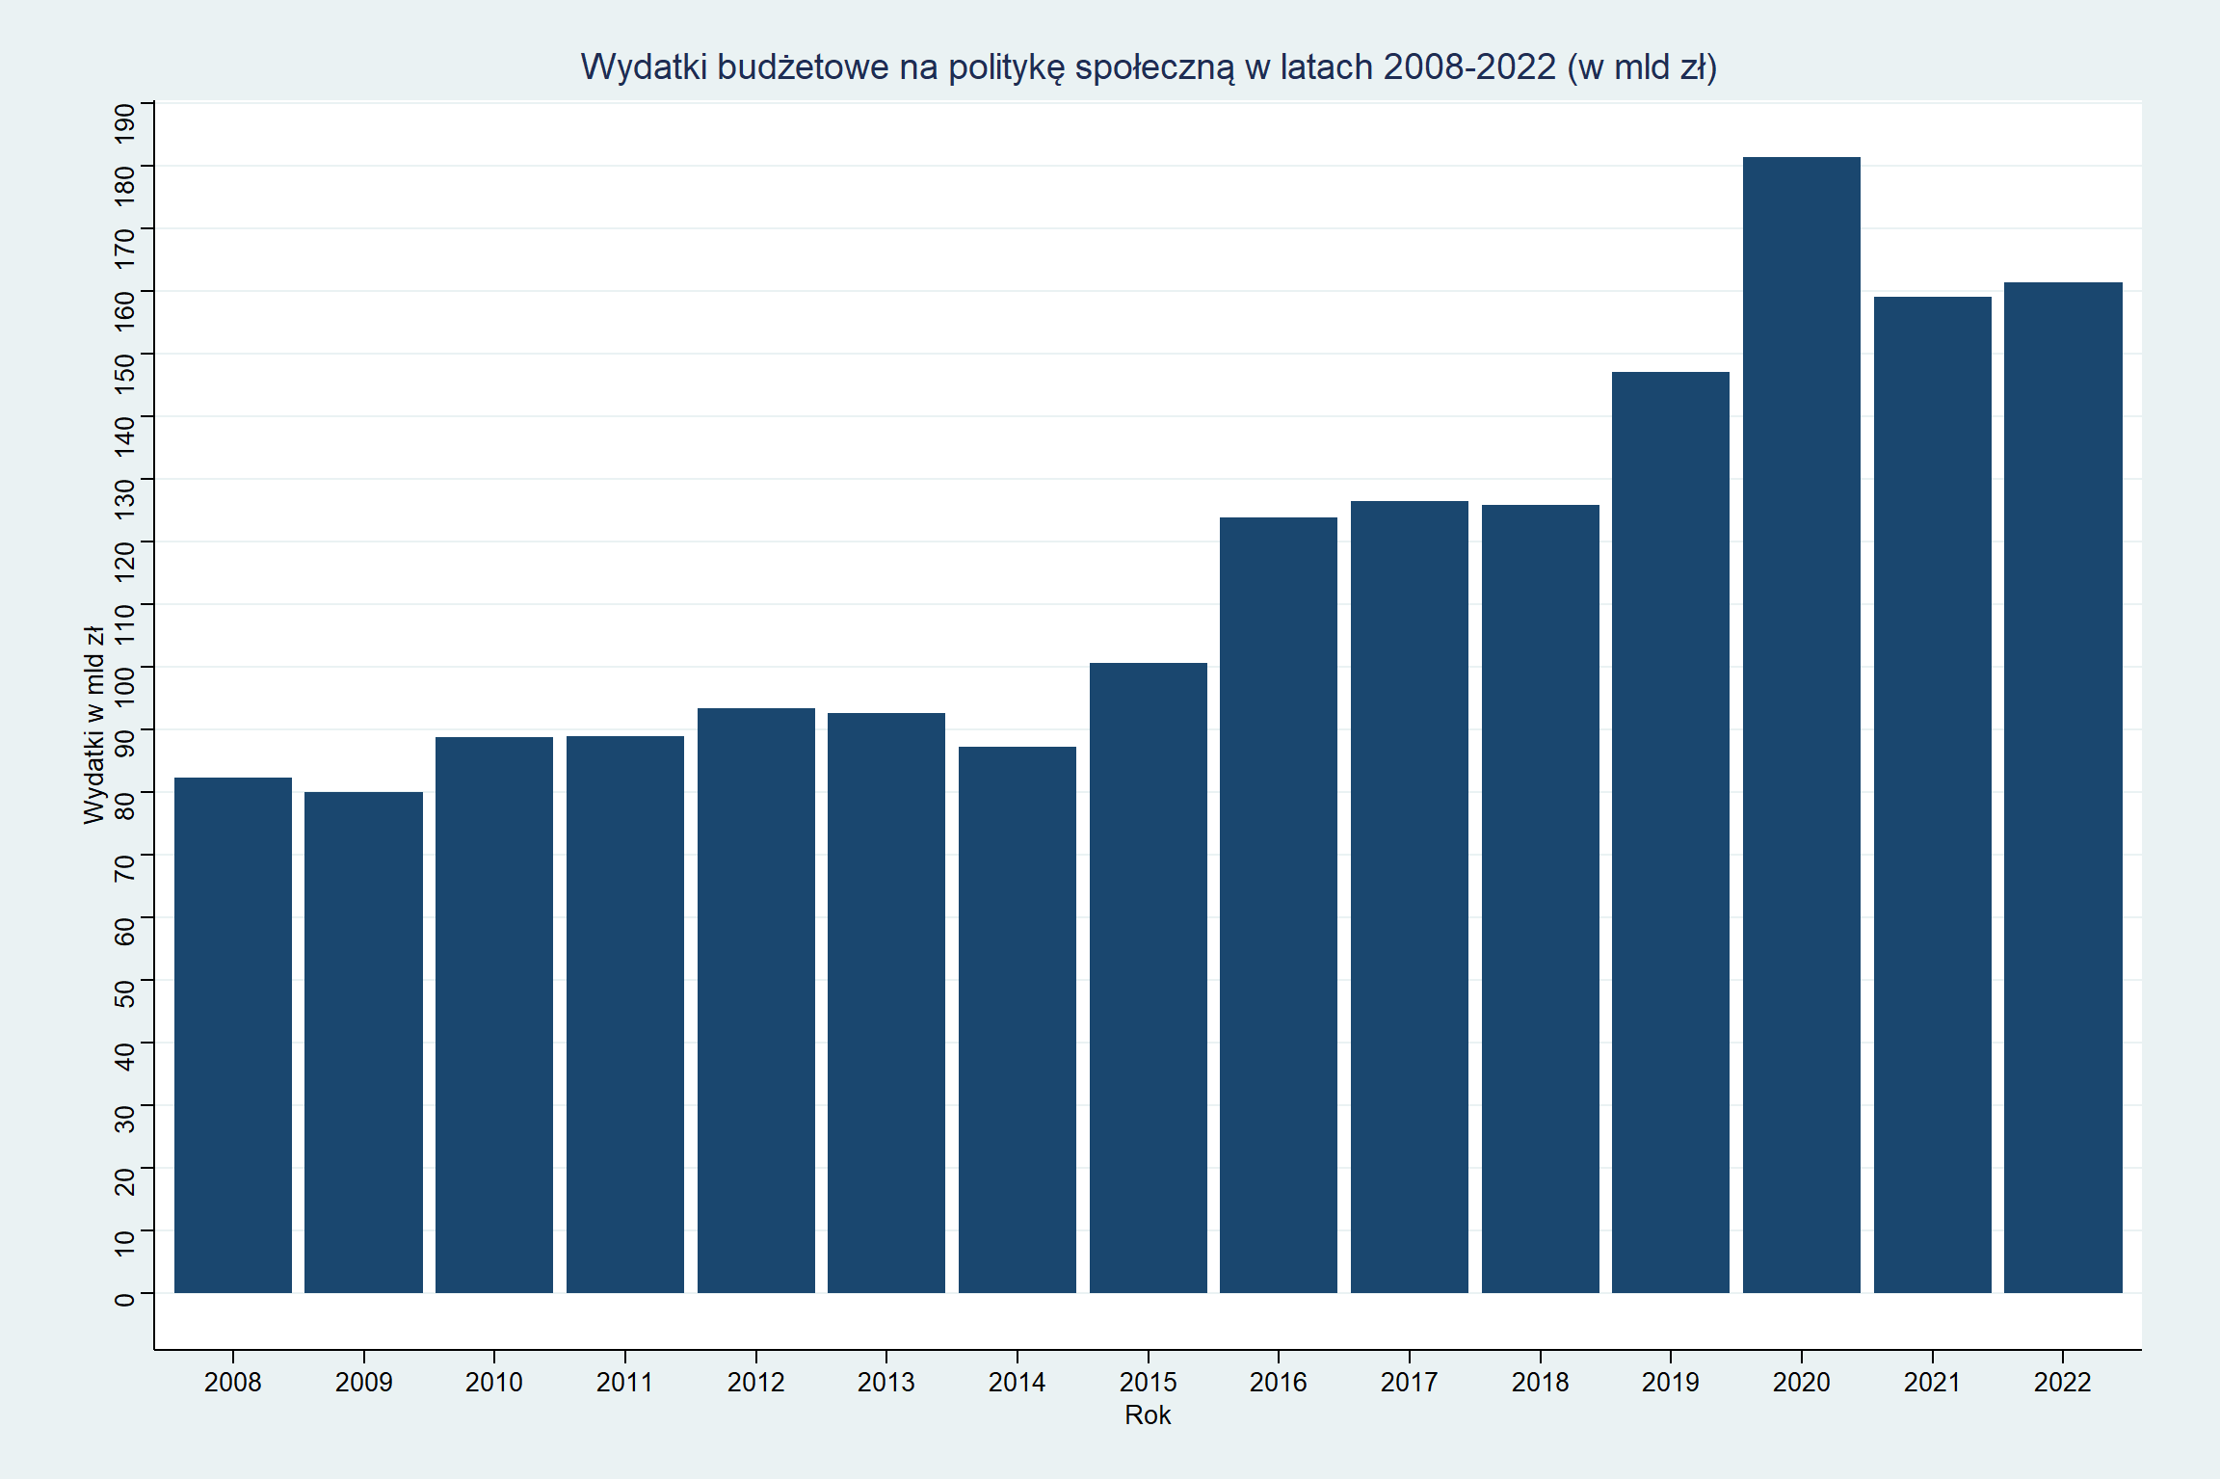

Slide 12
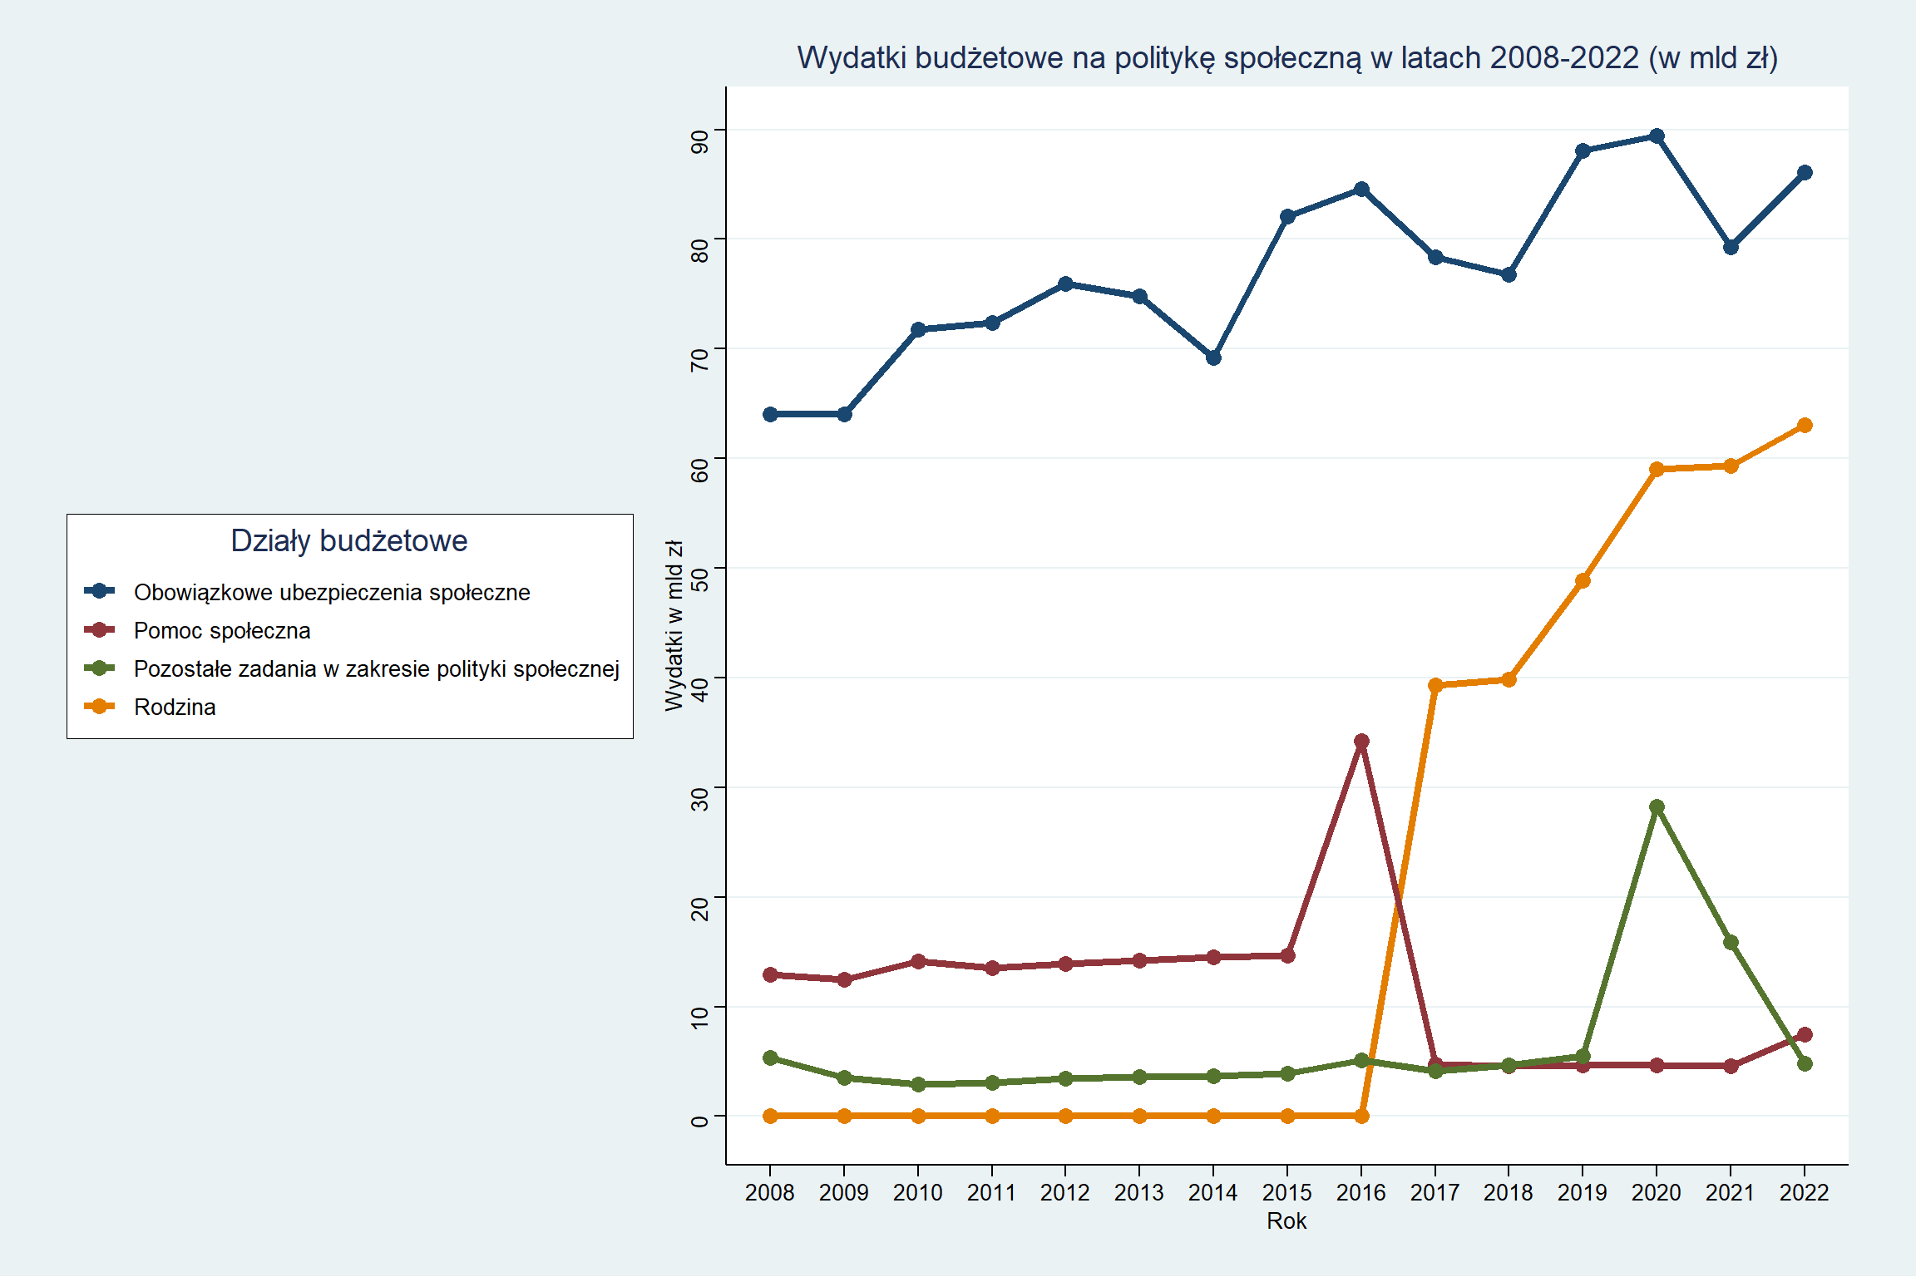

Slide 13
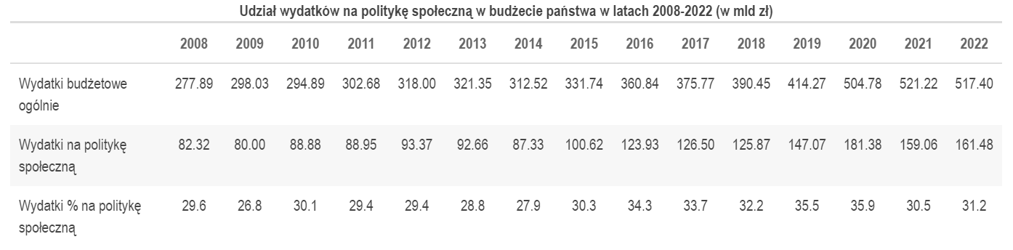

Slide 14
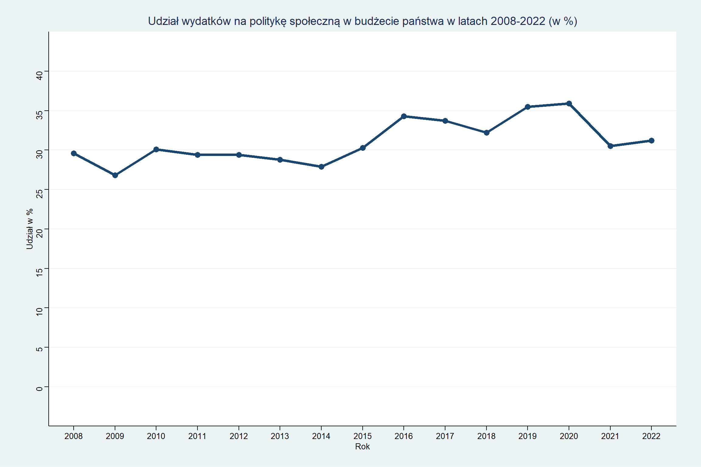

Slide 15
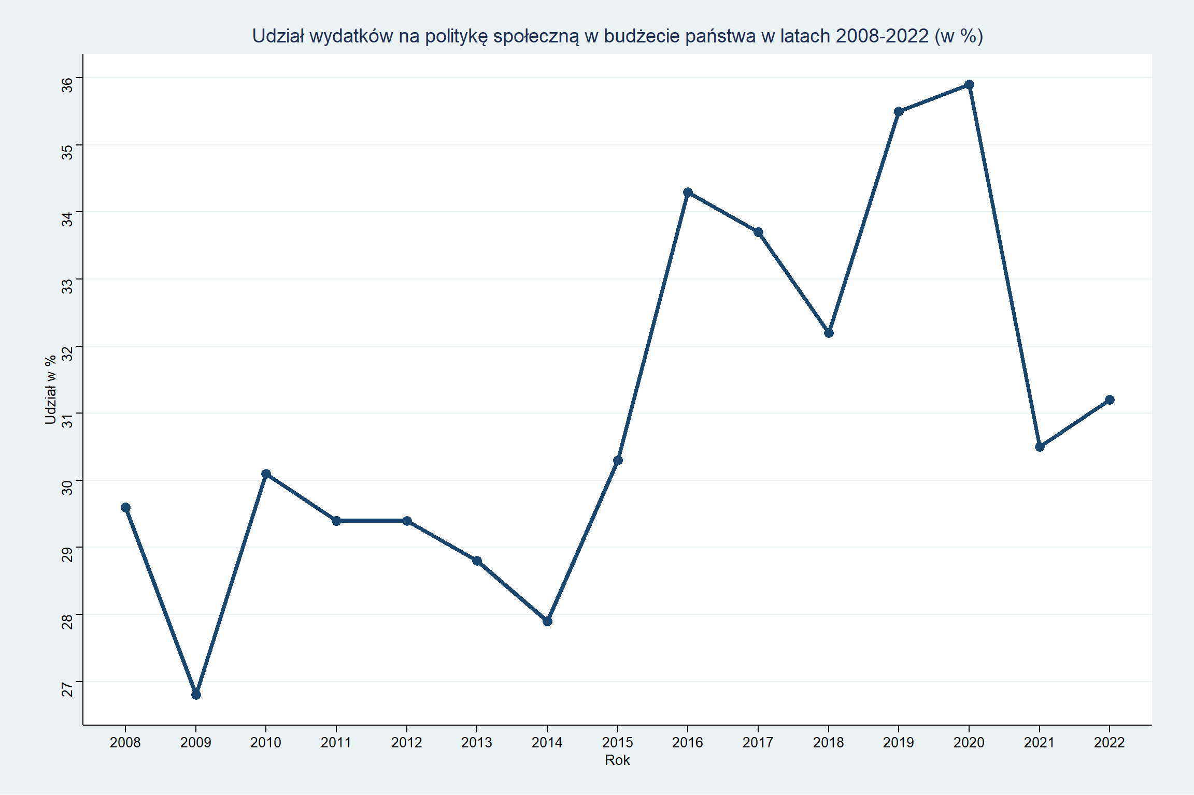

Slide 16
Wydatki z wyłączeniem ubezpieczeń społecznych

Slide 17
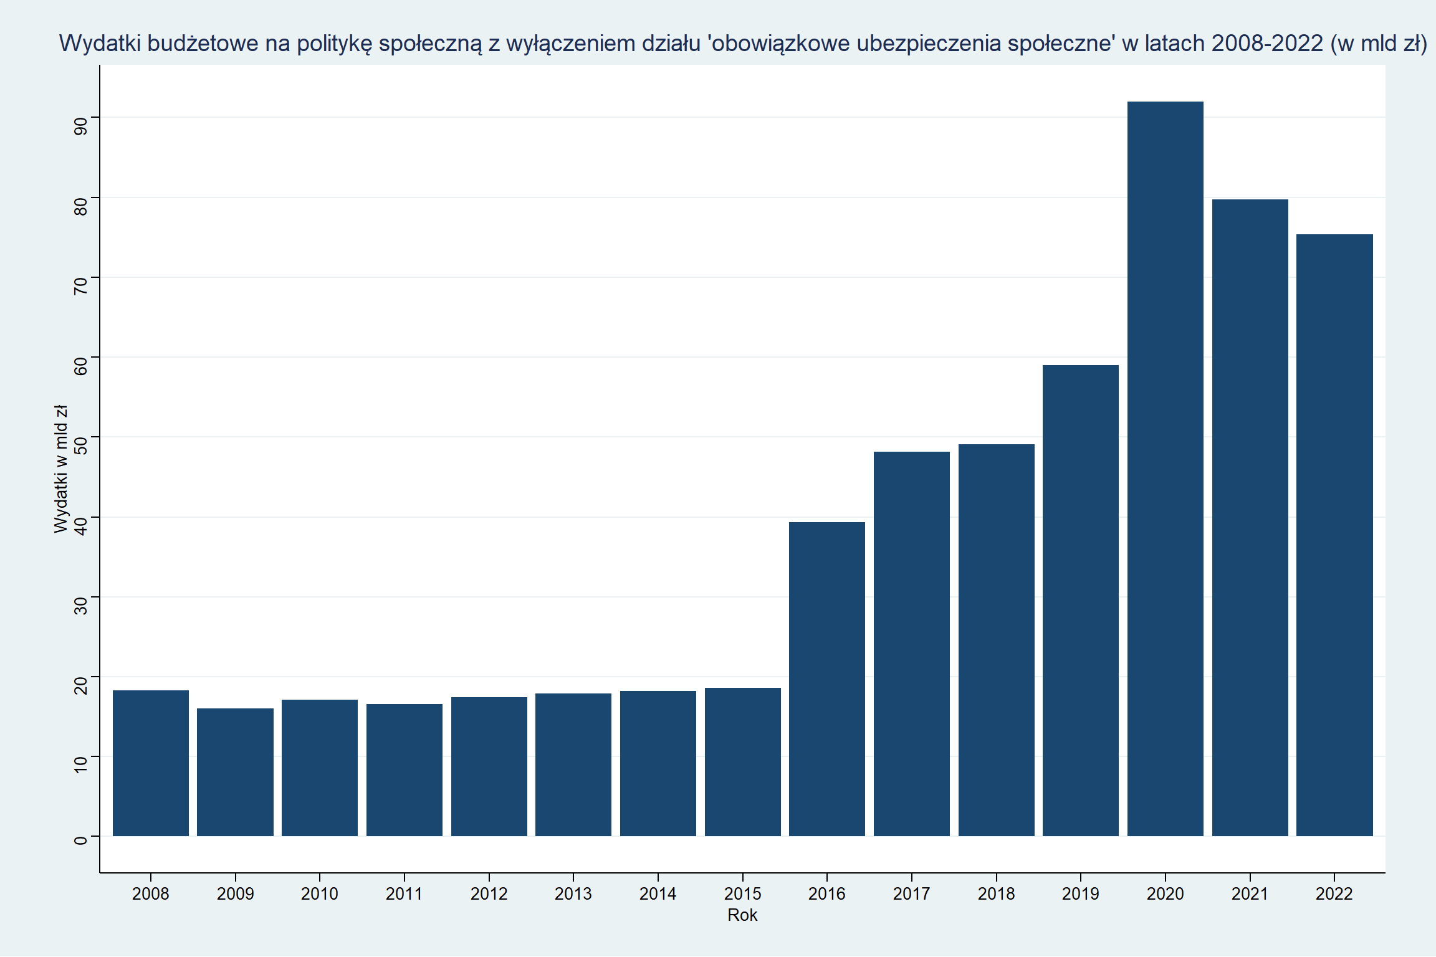

Slide 18
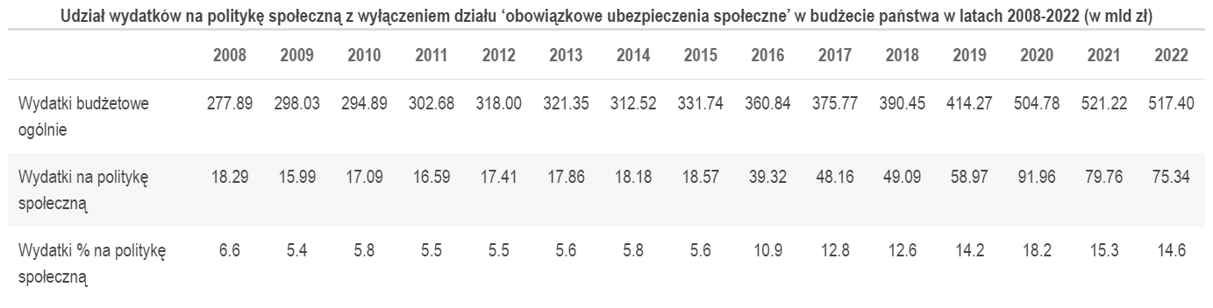

Slide 19
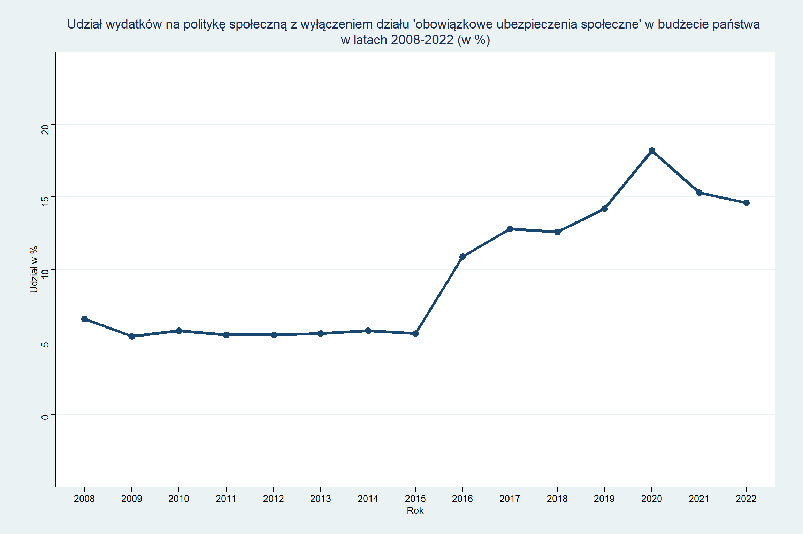

Slide 20
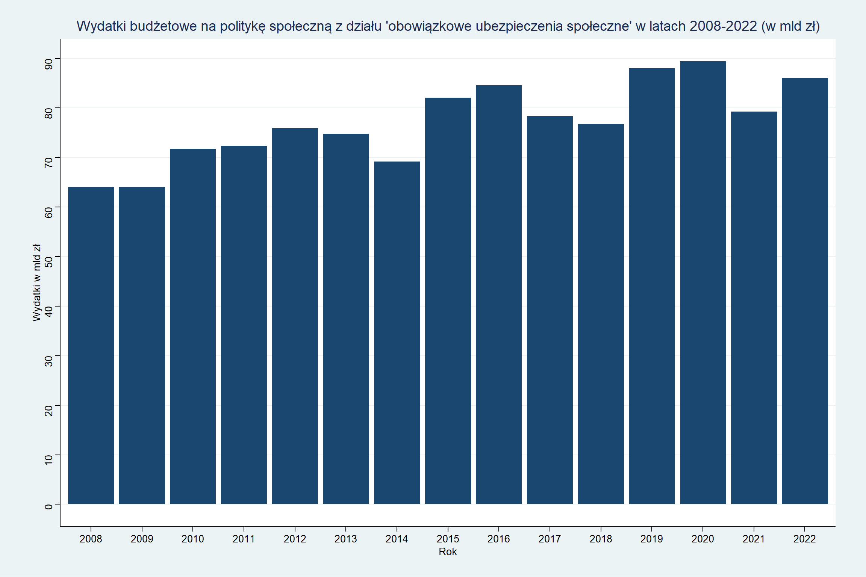
Wydatki na ubezpieczenia społeczne

Slide 21
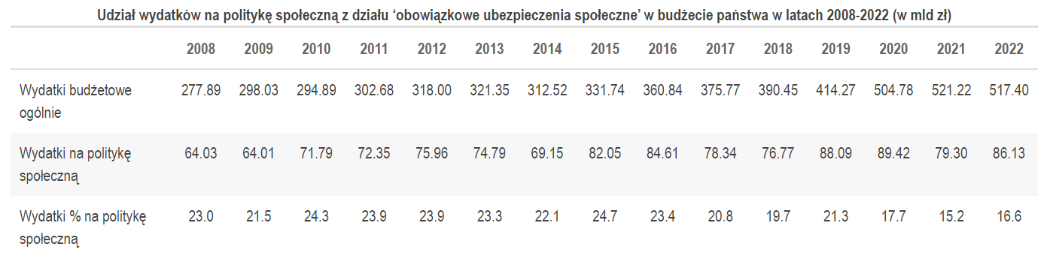

Slide 22
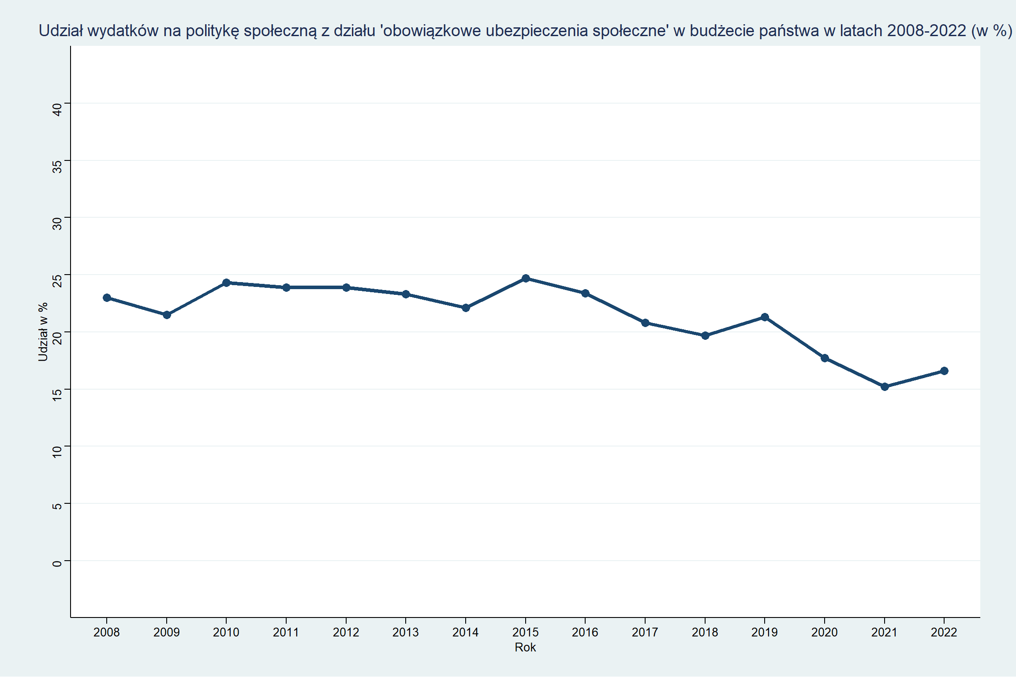

Slide 23
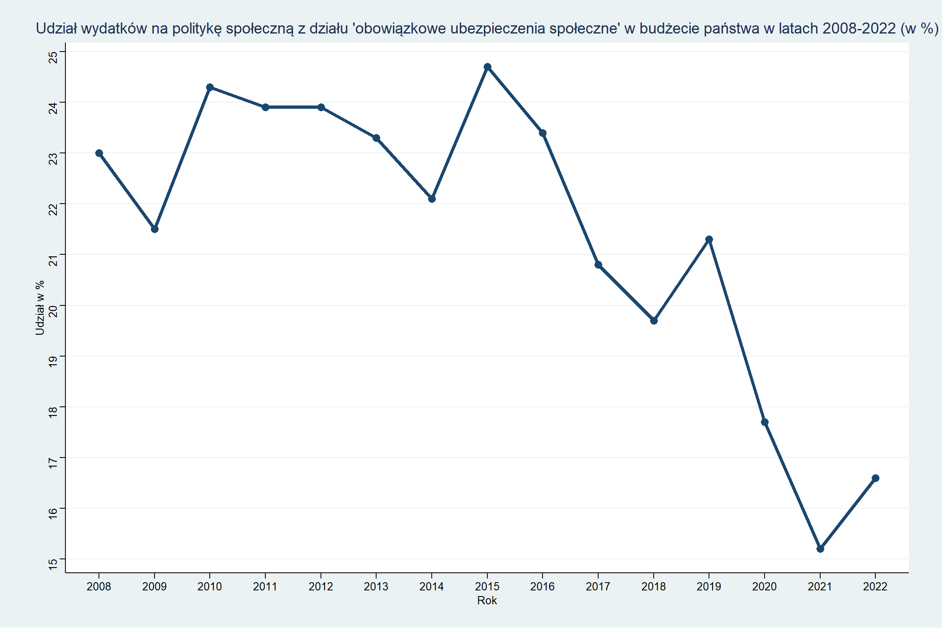

Slide 24
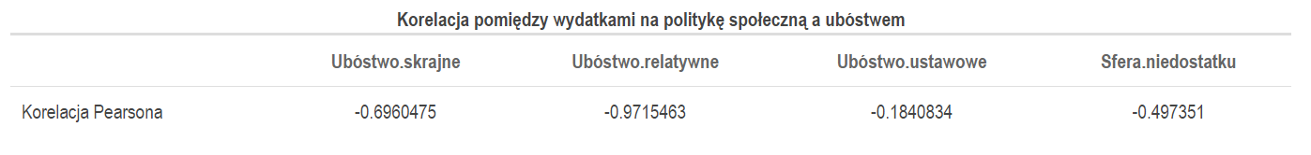
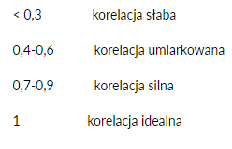
Współczynnik korelacji liniowej Pearsona

Slide 25
Model Regresji: ubóstwo skrajne

Slide 26
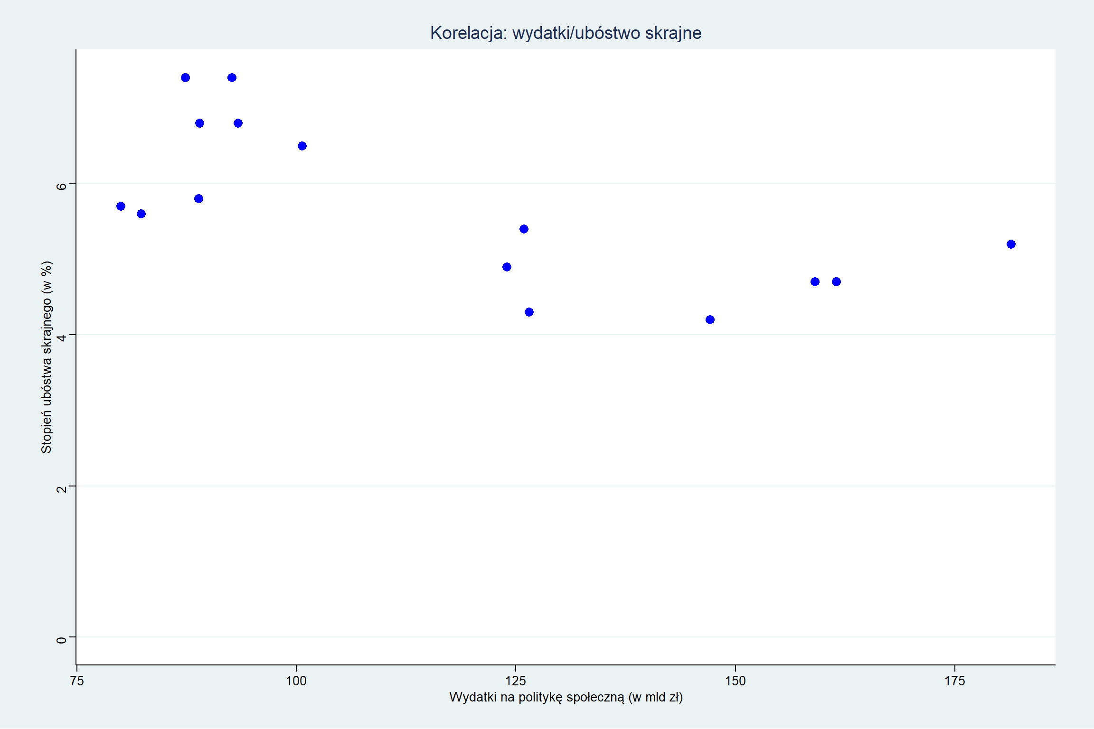

Slide 27
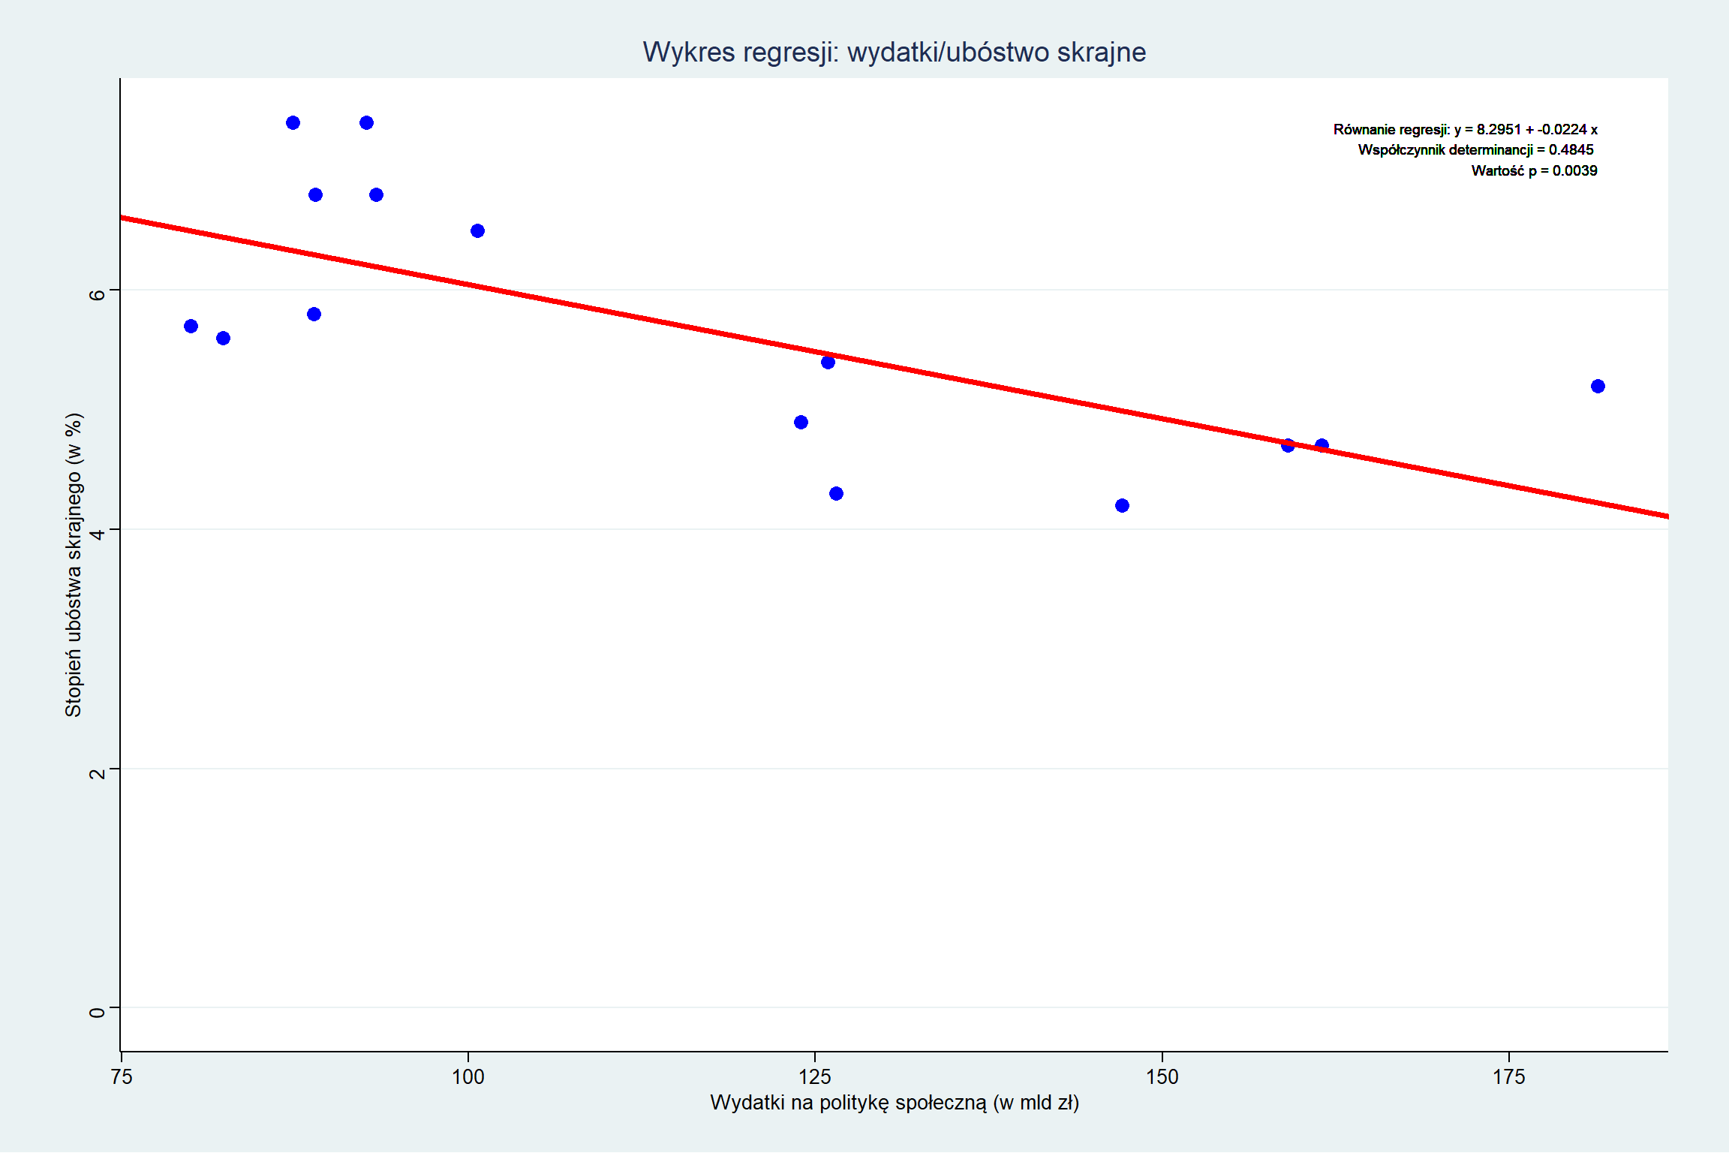

Slide 28
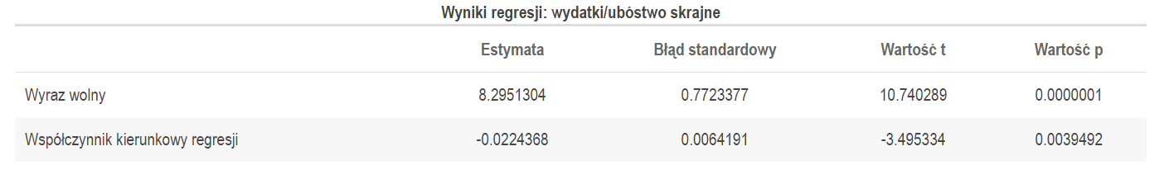
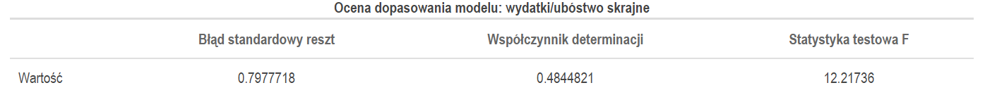

Slide 29
Model regresji: ubóstwo relatywne

Slide 30
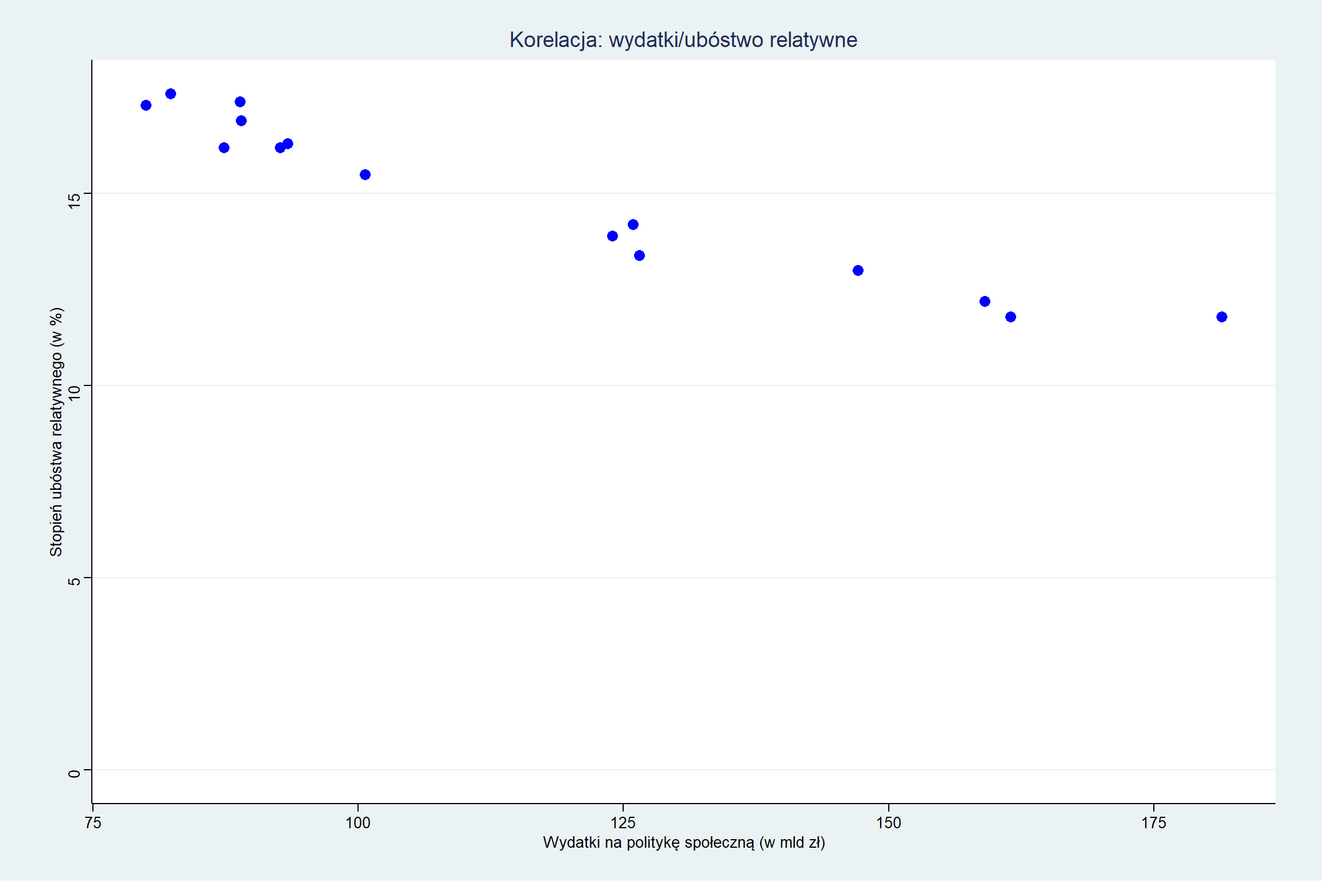

Slide 31
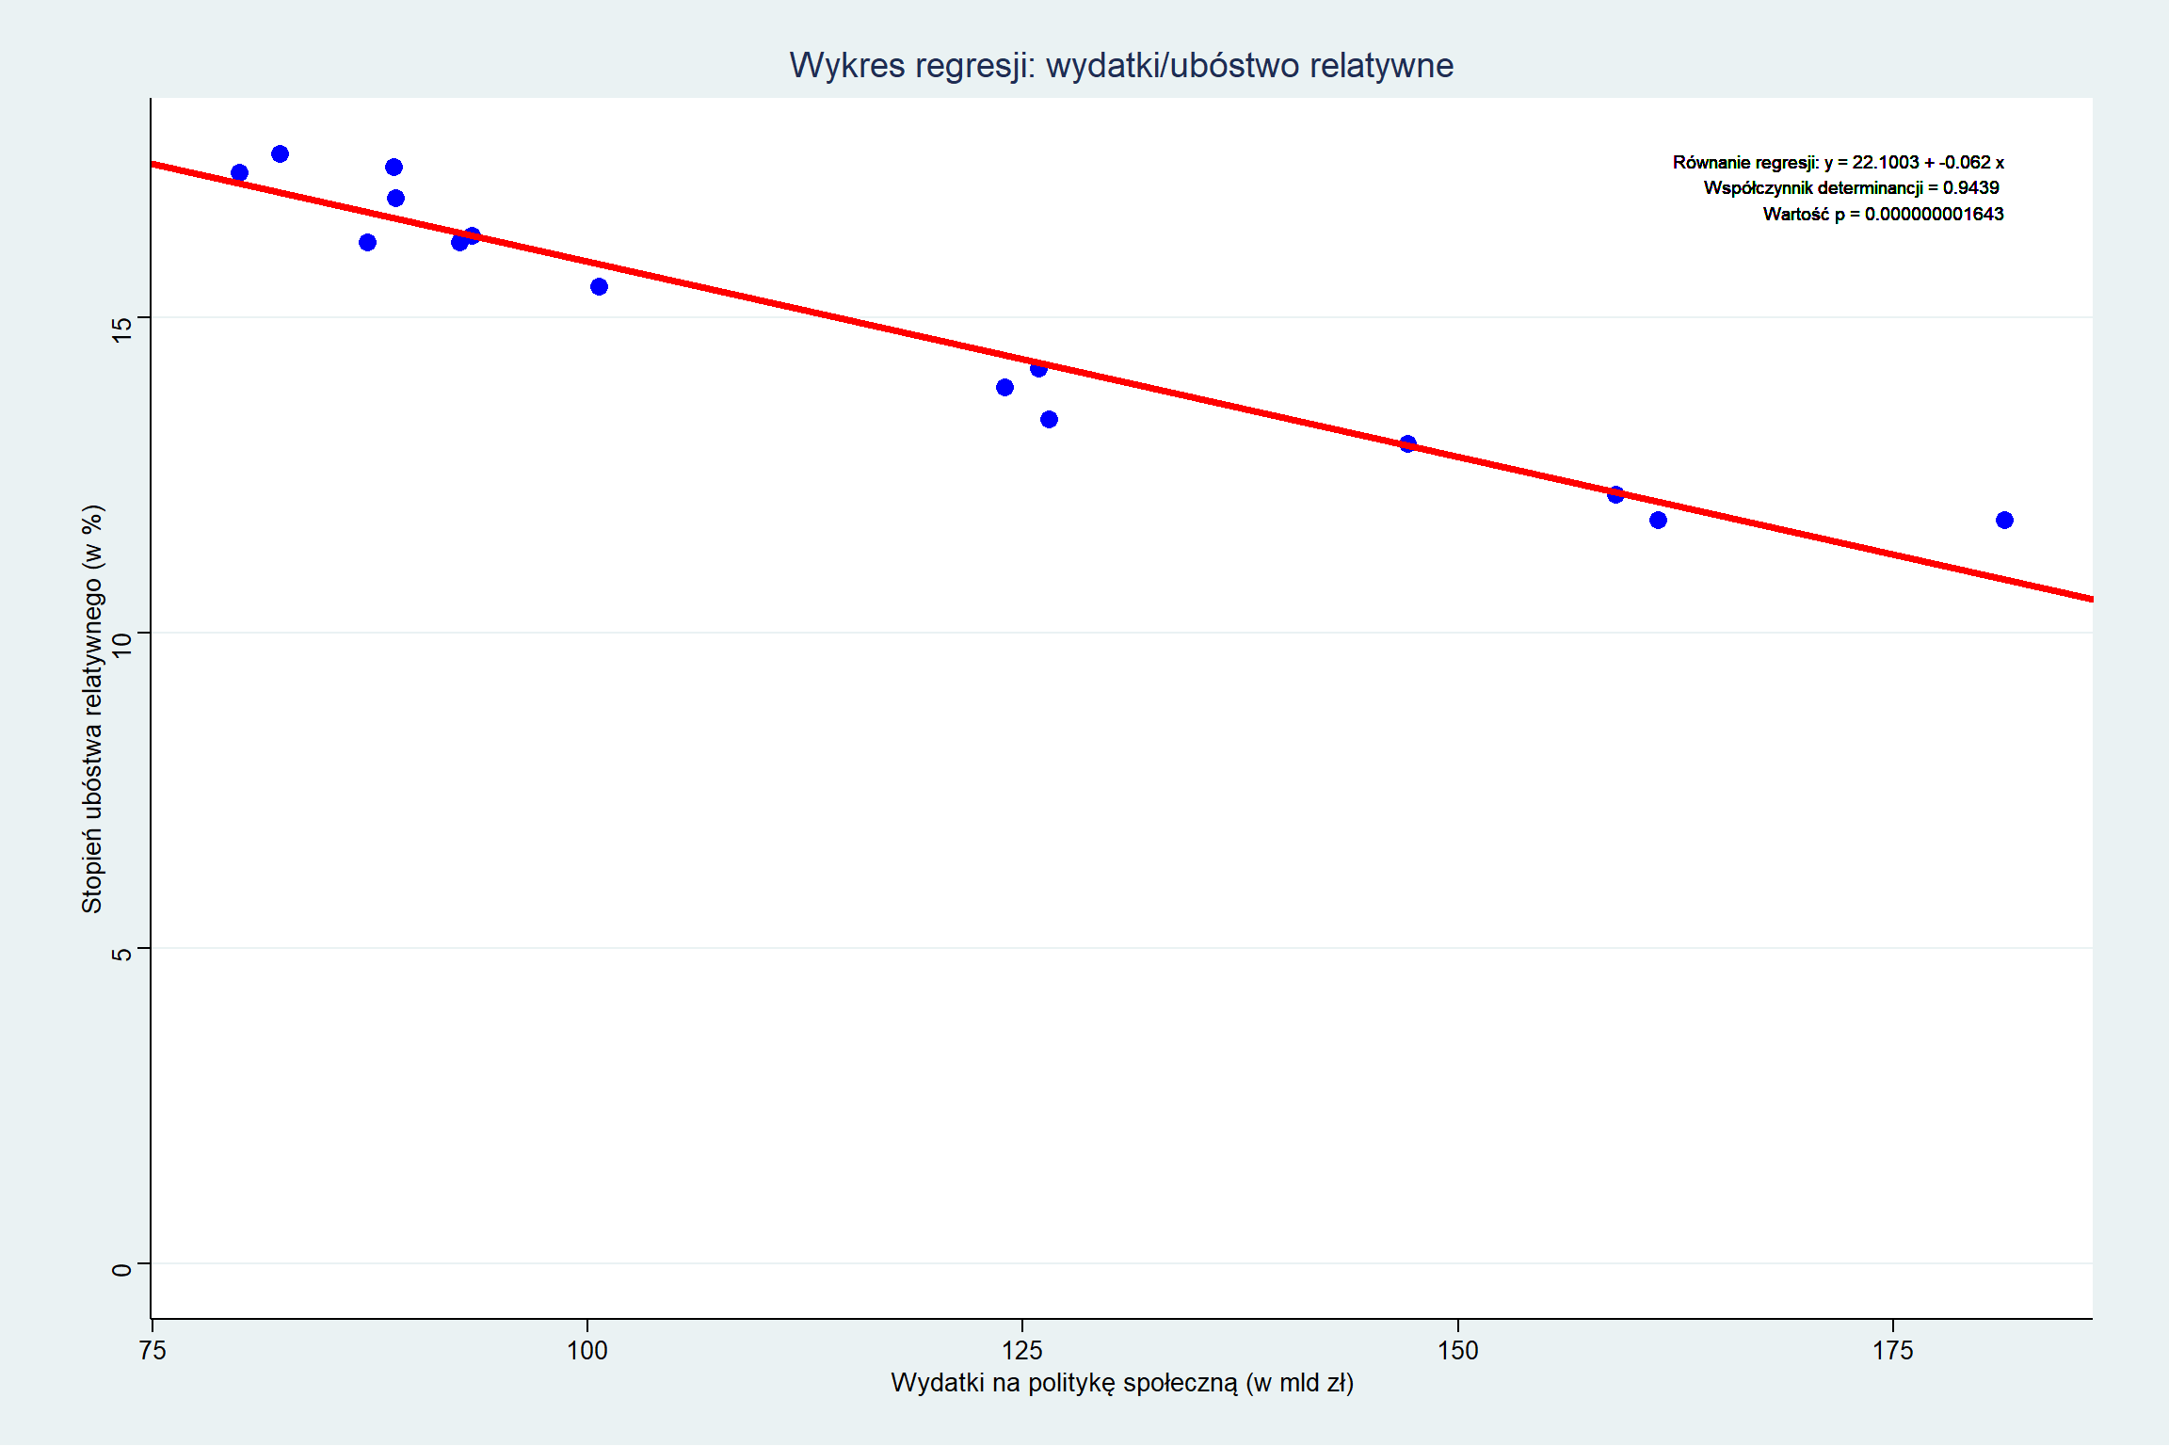

Slide 32
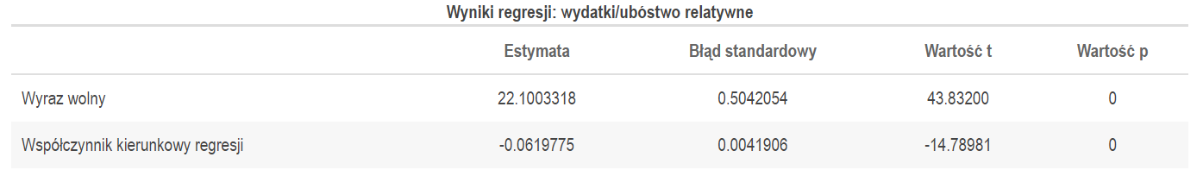
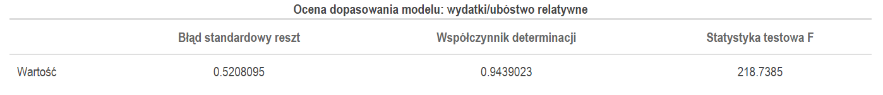

Slide 33
Model regresji: ubóstwo ustawowe

Slide 34
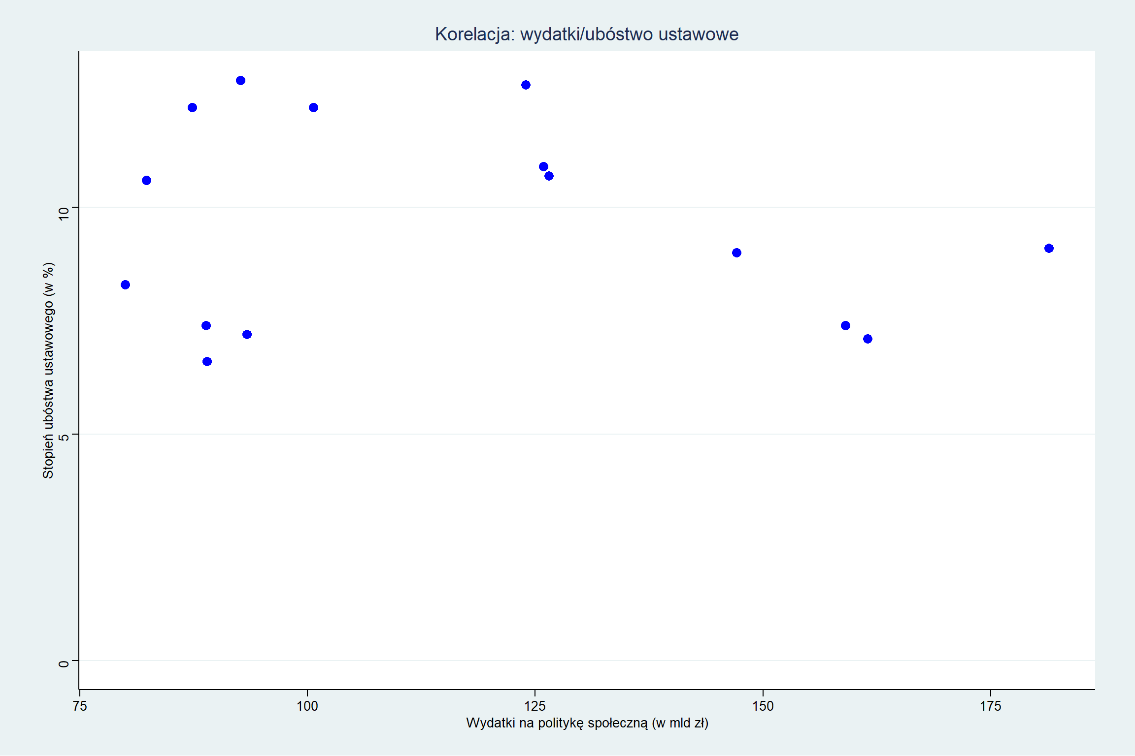

Slide 35
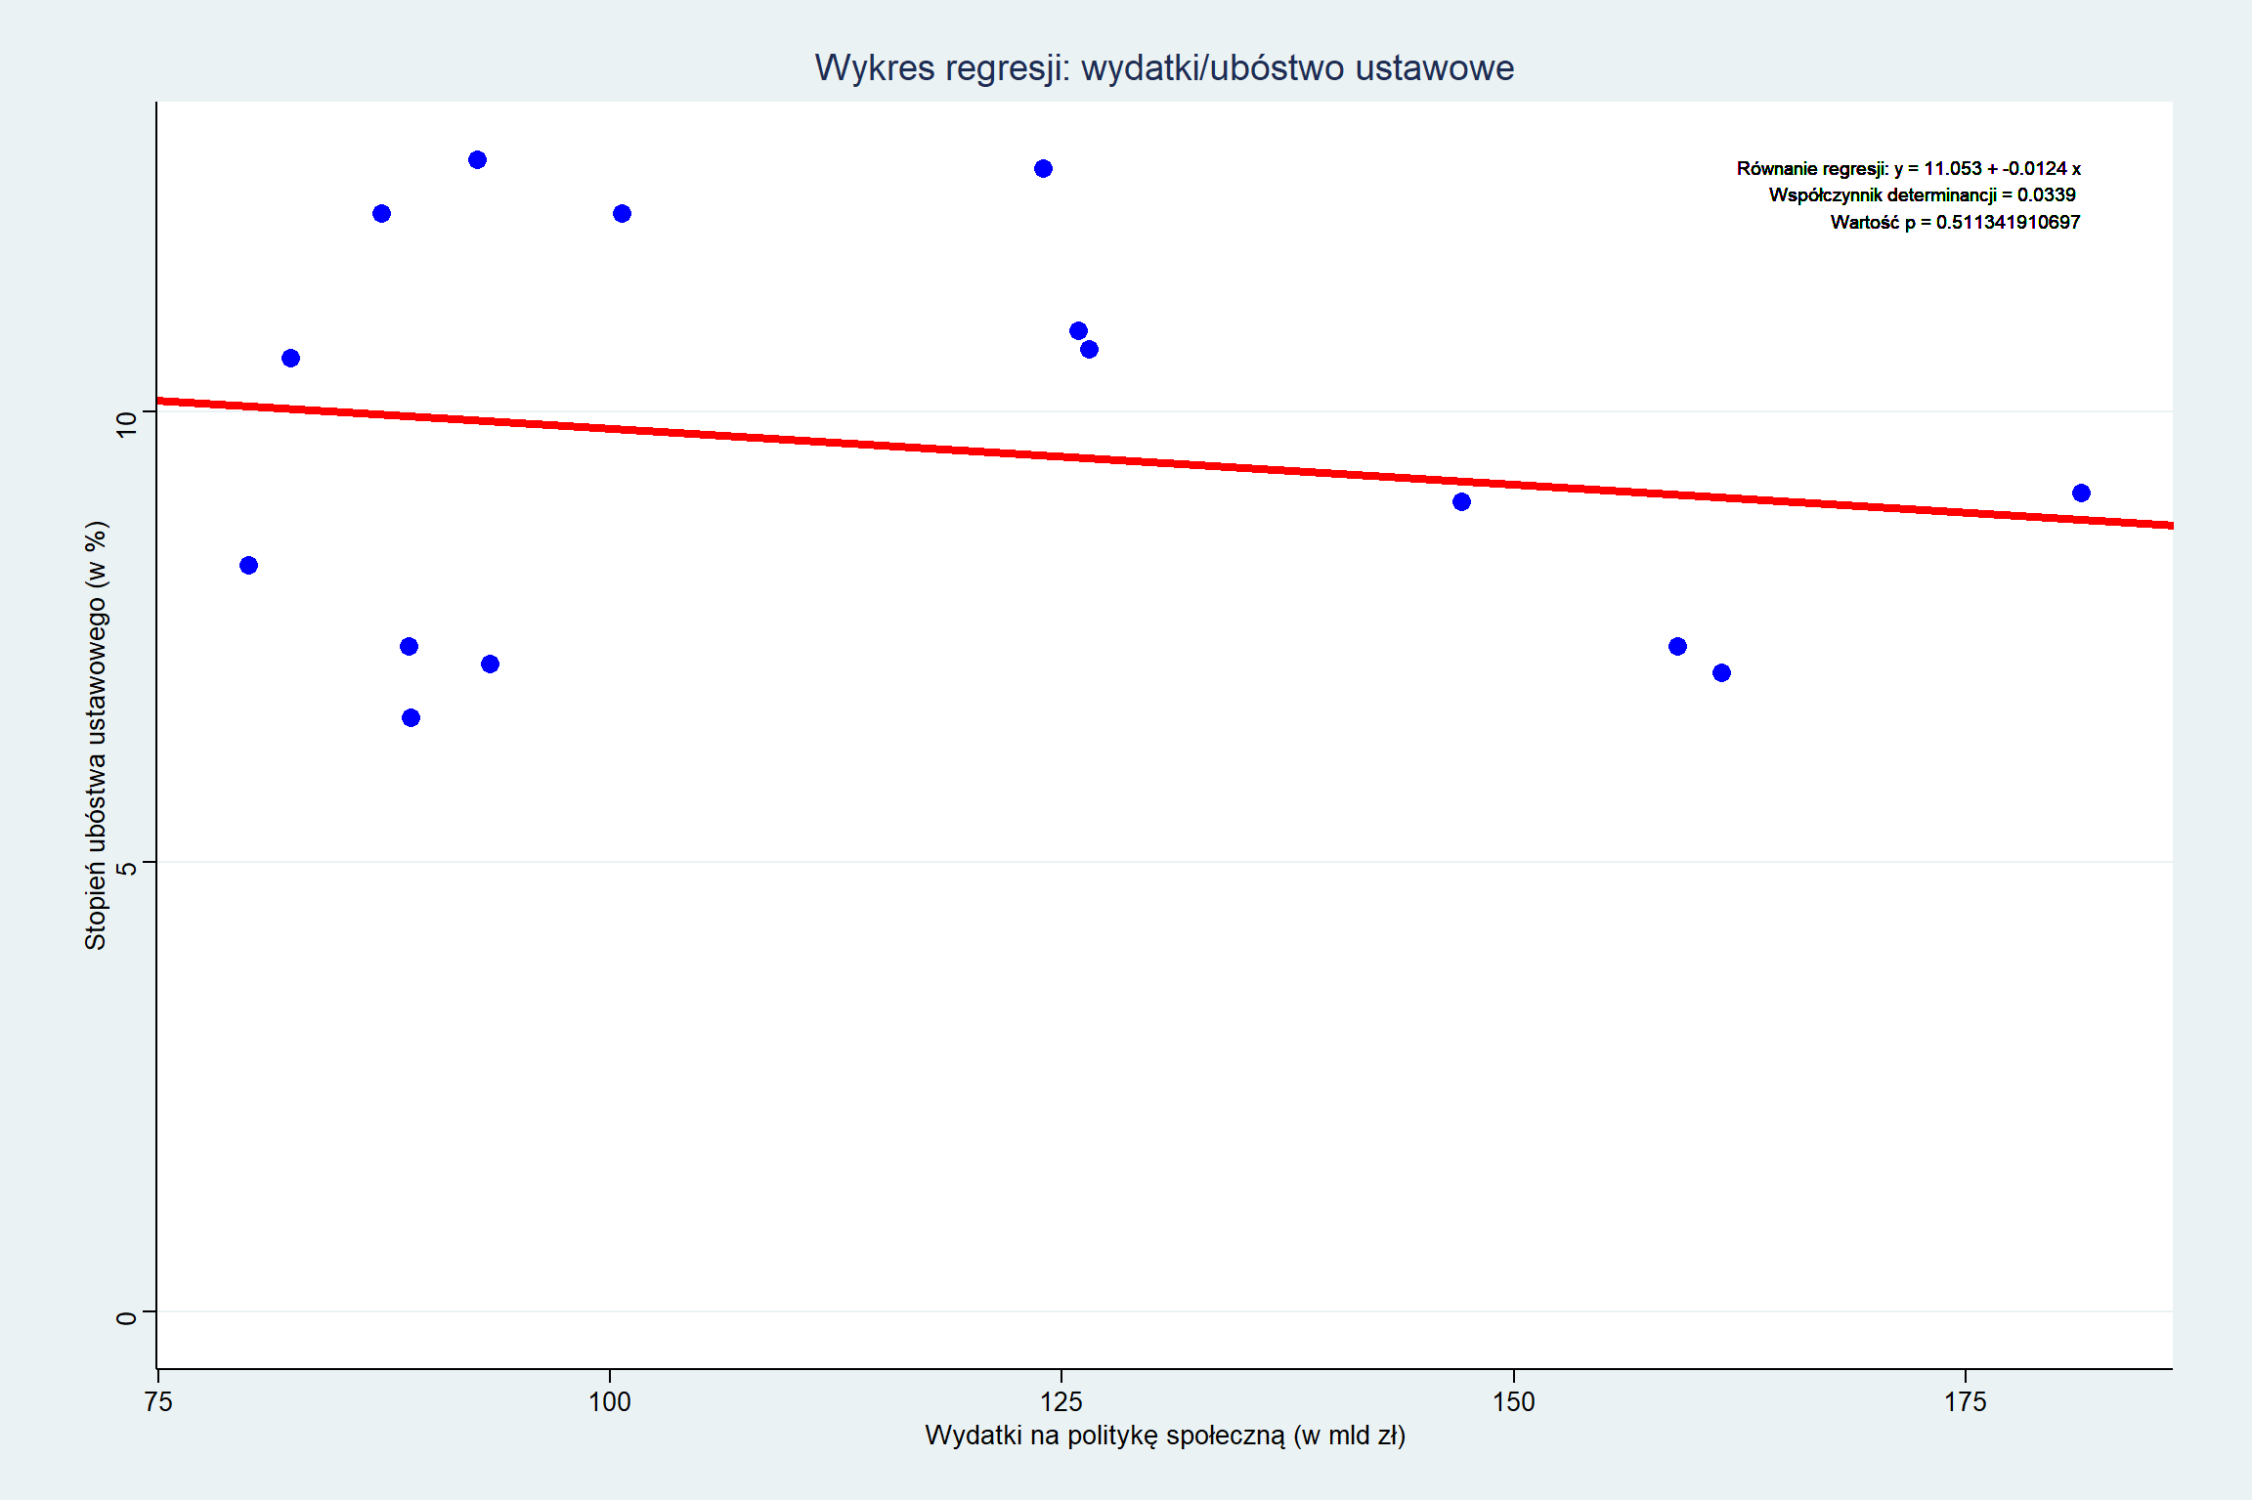

Slide 36
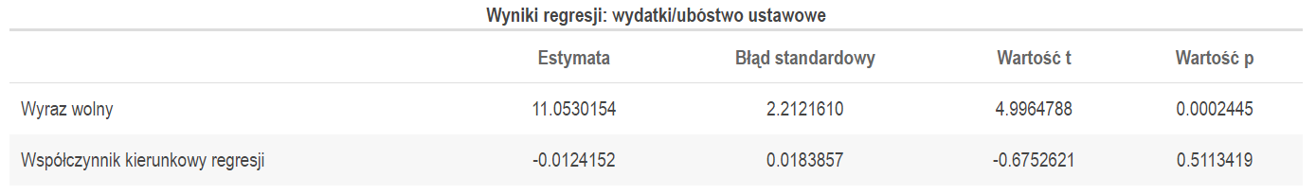
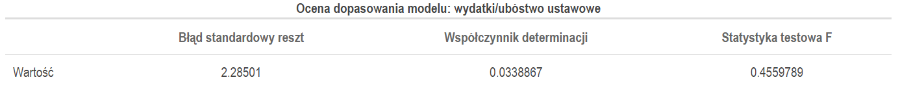

Slide 37
Model regresji: sfera niedostatku

Slide 38
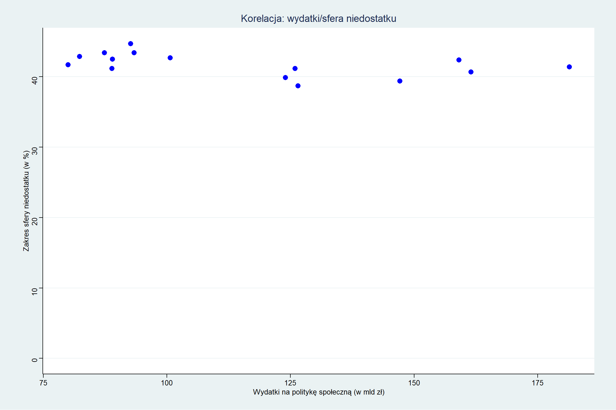

Slide 39
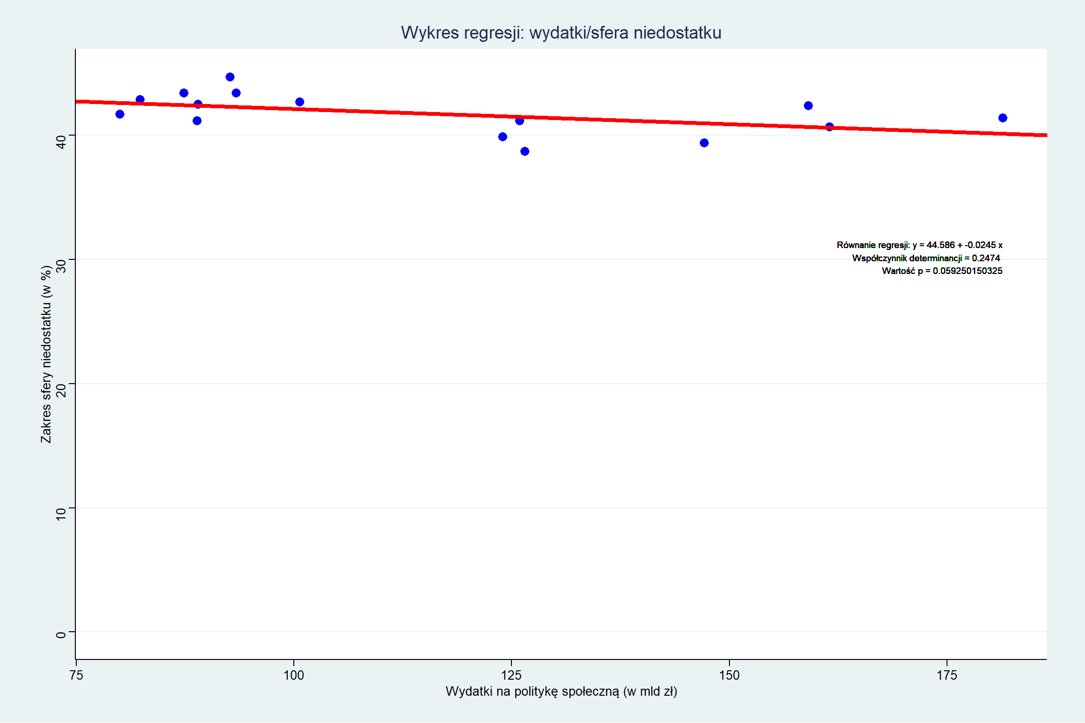

Slide 40
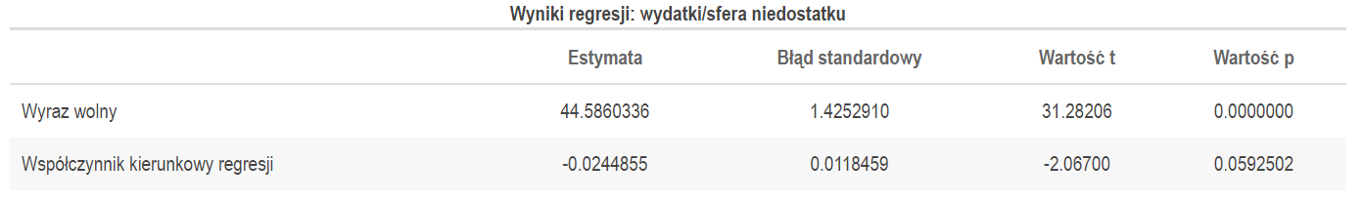
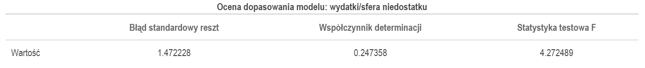

Slide 41
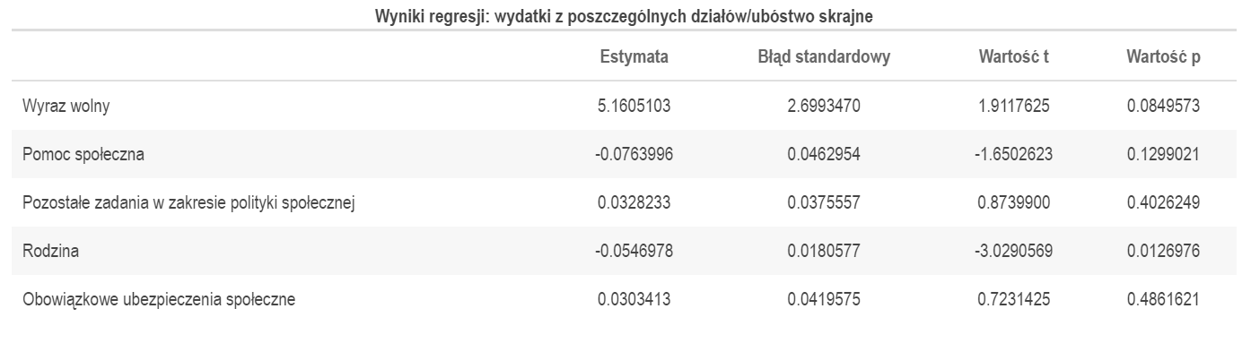
Model regresji wielokrotnej: ubóstwo skrajne

Slide 42
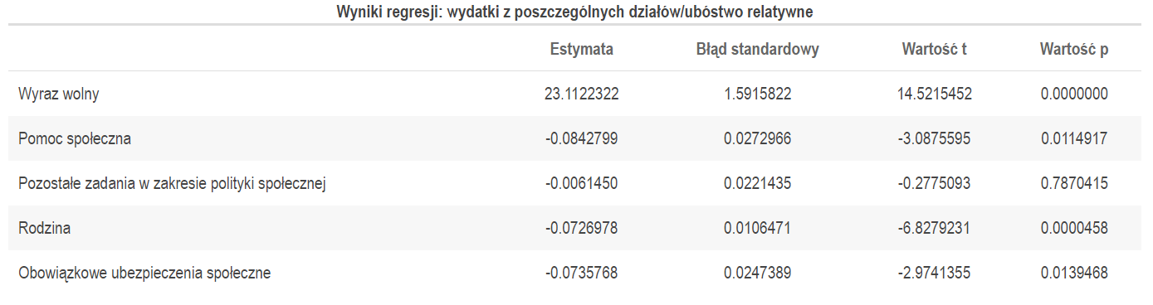
Model regresji wielokrotnej: ubóstwo relatywne

Slide 43
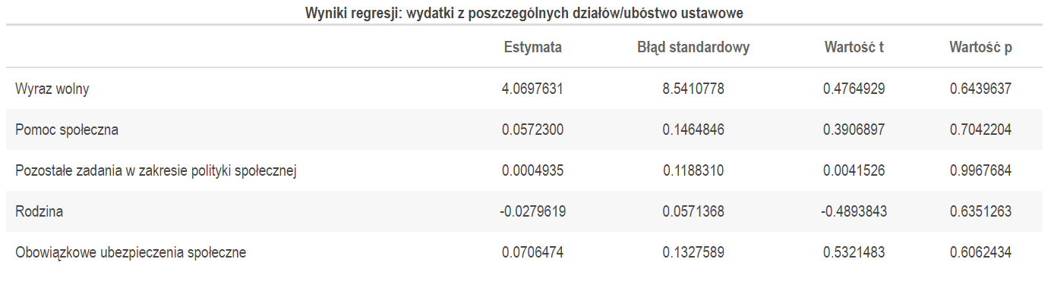
Model regresji wielokrotnej: ubóstwo ustawowe

Slide 44
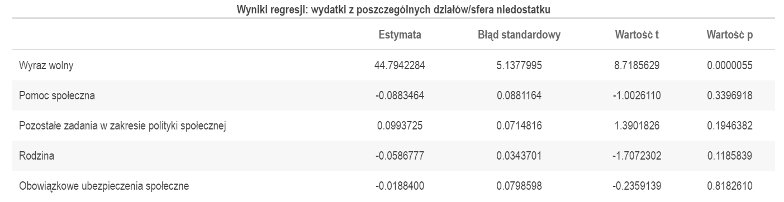
Model regresji wielokrotnej: sfera niedostatku

Slide 45
Podsumowanie

Slide 46
Dziękuję za uwagę

